Slide 1
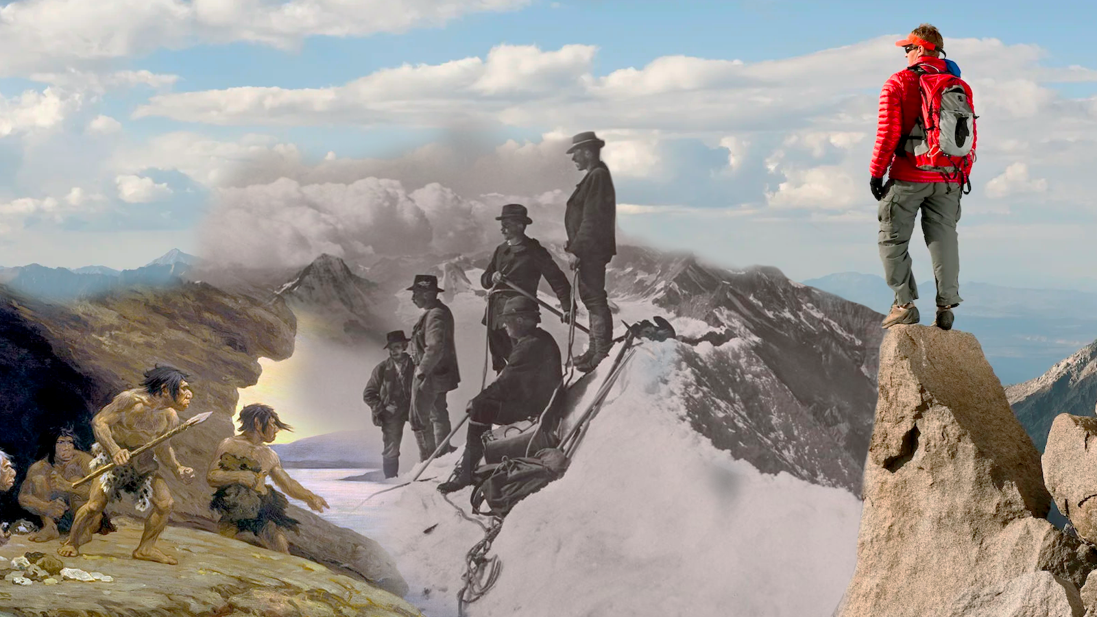
«Развитие исторического туризма в КБР»
ПРОЕКТ ФГБНУ «ФНЦ «КБНЦ РАН»

Slide 2
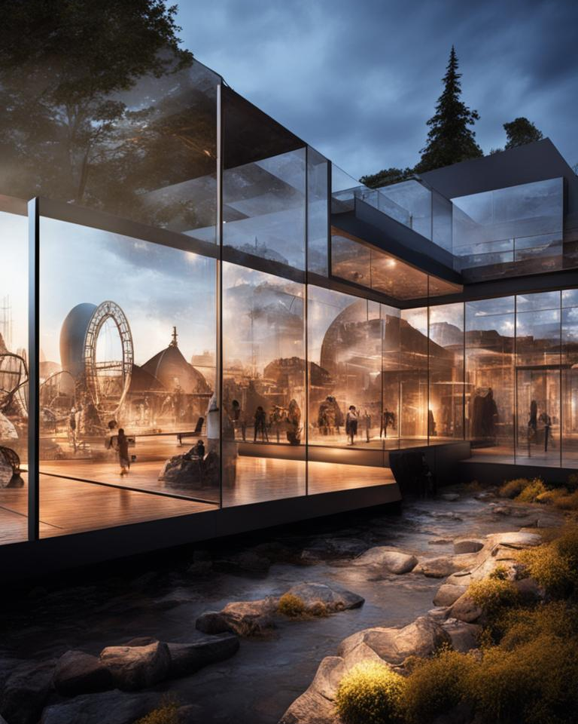
Цель
https://dostoyanieplaneti.ru/5603-urvnskiy-kurgan
Сформировать концепцию создания и развития историко-археологического, культурно-познавательного туристического кластера с учетом существующих возможностей и ограничений, заинтересованности делового, местного сообщества, которая может быть положена в основу формирования инвестиционного проекта по созданию туристского кластера в рамках Федеральной целевой программы развитие внутреннего и въездного туризма в Российской Федерации (2019-2025 годы)».

Slide 3
Задачи
https://dostoyanieplaneti.ru/5603-urvnskiy-kurgan
Изучить общемировые и национальные тренды развития историко-археологического туризма и их влияние на локальное развитие отрасли
Оценить потенциал КБР для развития археологического туризма
Проанализировать динамику и тренды развития туристической отрасли в республике
Определить перспективные направления и рыночные ниши развития археологического туризма в КБР
Сформировать стратегическое видение развития туристского кластера
Предложить план действий по созданию кластера КБР
Установить природные территории археологических достопримечательностей КБР и регламенты этих территорий
Составить историческое описание маршрута на котором будет возведен историко-культурный археологический комплекс

Slide 4
Экономическая эффективность
https://dostoyanieplaneti.ru/5603-urvnskiy-kurgan
Кабардино-Балкария представляет собой уникальный исторический комплекс, где хранятся ценные материалы для изучения истории и археологии. Здесь можно проследить долгую эволюцию человеческого развития, изучить технологии и мировоззрение древних людей, а также понять их образ жизни. Это богатство необходимо сохранить и передать будущим поколениям.
Создание историко-археологического туризма послужит основой для развития многофункционального туристического кластера, который станет одним из брендов Кабардино-Балкарской республики.
В качестве платформы для развития исторического туризма рассматриваются различные типы археологических объектов: городища, курганы, архитектурные сооружения

Slide 5
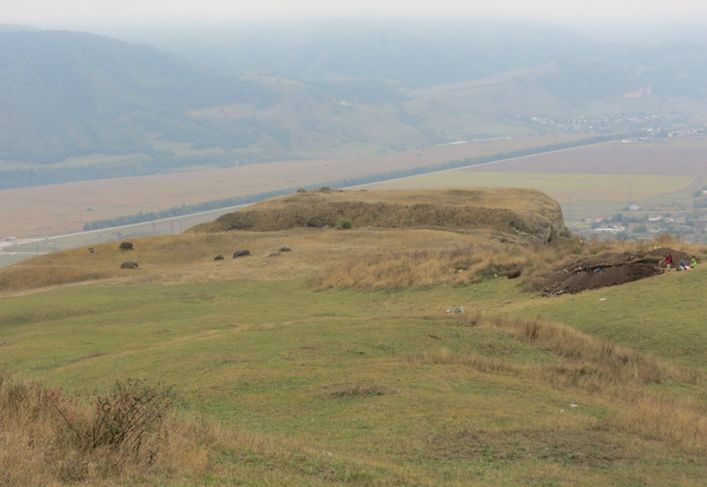
Городища: Гунделен - 2
https://dostoyanieplaneti.ru/5603-urvnskiy-kurgan
Мысовое укрепление
Баксанский район, КБР
Период:
VIII–XII вв
Культура:
аланская археологическая культура
Одно из крупнейших мысовых городищ Центрального Кавказа. Выделяется мощными укреплениями. Размер памятника в совокупности с мощностью линии укреплений и находками из могильника Заюково-3 позволяют предположить высокий статус городища в системе поселений Среднего Баксана в районе современных сел Заюково, Исламей и Баксан.

Slide 6
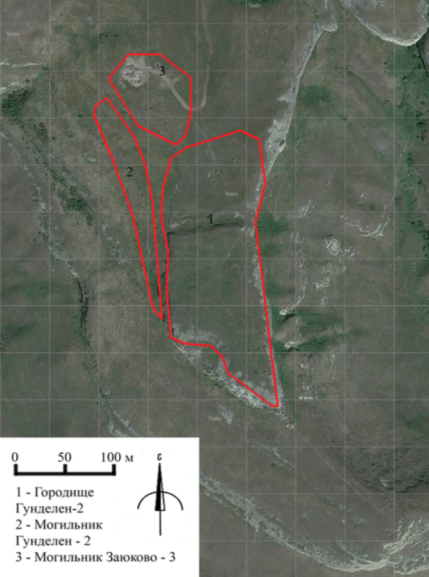
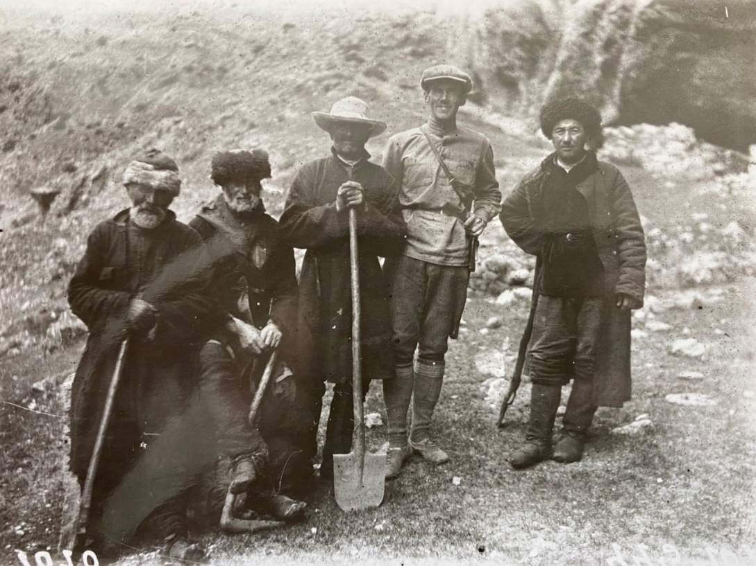
Городища: Гунделен - 2
https://dostoyanieplaneti.ru/5603-urvnskiy-kurgan
Городище Гунделен-2 является частью комплекса археологических памятников, включающего в себя также могильник Заюково-3 и скальный катакомбный могильник Гунделен-2
Комплекс известен с 30-х гг. XX в., и неоднократно посещался исследователями в последующие десятилетия, но систематическое изучение объектов началось лишь с 2014 г.
А.А. Иессен с жителями с. Кенделен 1933 г. Экспедиция ГАИМК 1934 г.
Комплекс археологических памятников Заюково-Гунделен

Slide 7
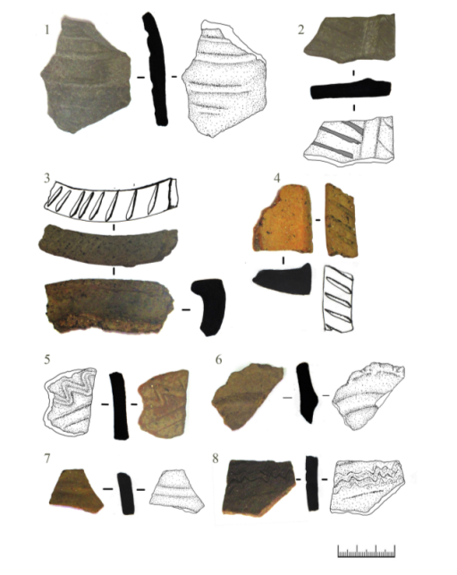
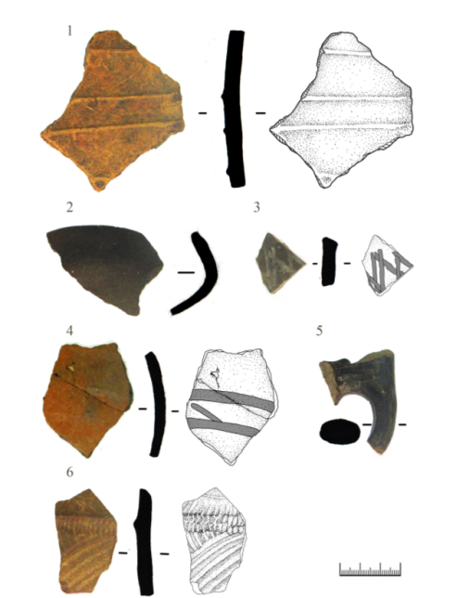
Городища: Гунделен - 2
https://dostoyanieplaneti.ru/5603-urvnskiy-kurgan
В 2021 г. КБНЦ РАН была организована археологическая экспедиция под руководством А.Р. Шаова, в ходе которой были обнаружены многочисленные археологические предметы, в основном фрагменты керамики
Фрагменты керамики с городища Гунделен-2

Slide 8
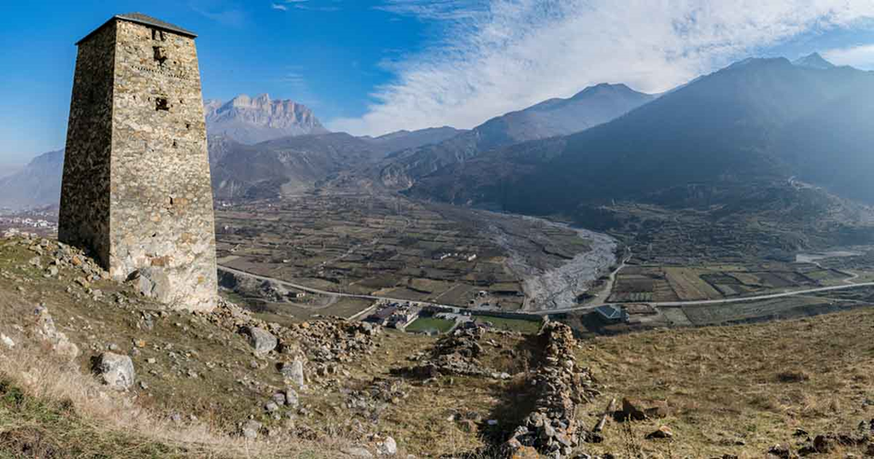
Архитектурные сооружения: Башня Абаевых
Оборонительное сооружение позднего средневековья
с. Кюннюм, Черекский район, КБР
Период:
XVI век
Основным предназначением башни было наблюдение за окрестностями, также она служила укрытием для местных жителей в случае военных угроз. Вплоть до конца XIX века строение использовалось как жилое помещение. На нижних этажах проживали представители рода Абаевых.

Slide 9
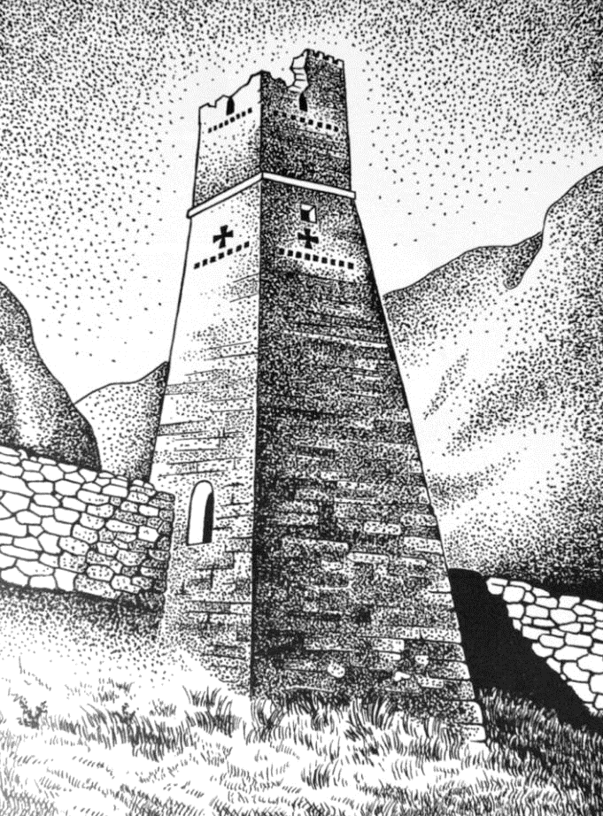
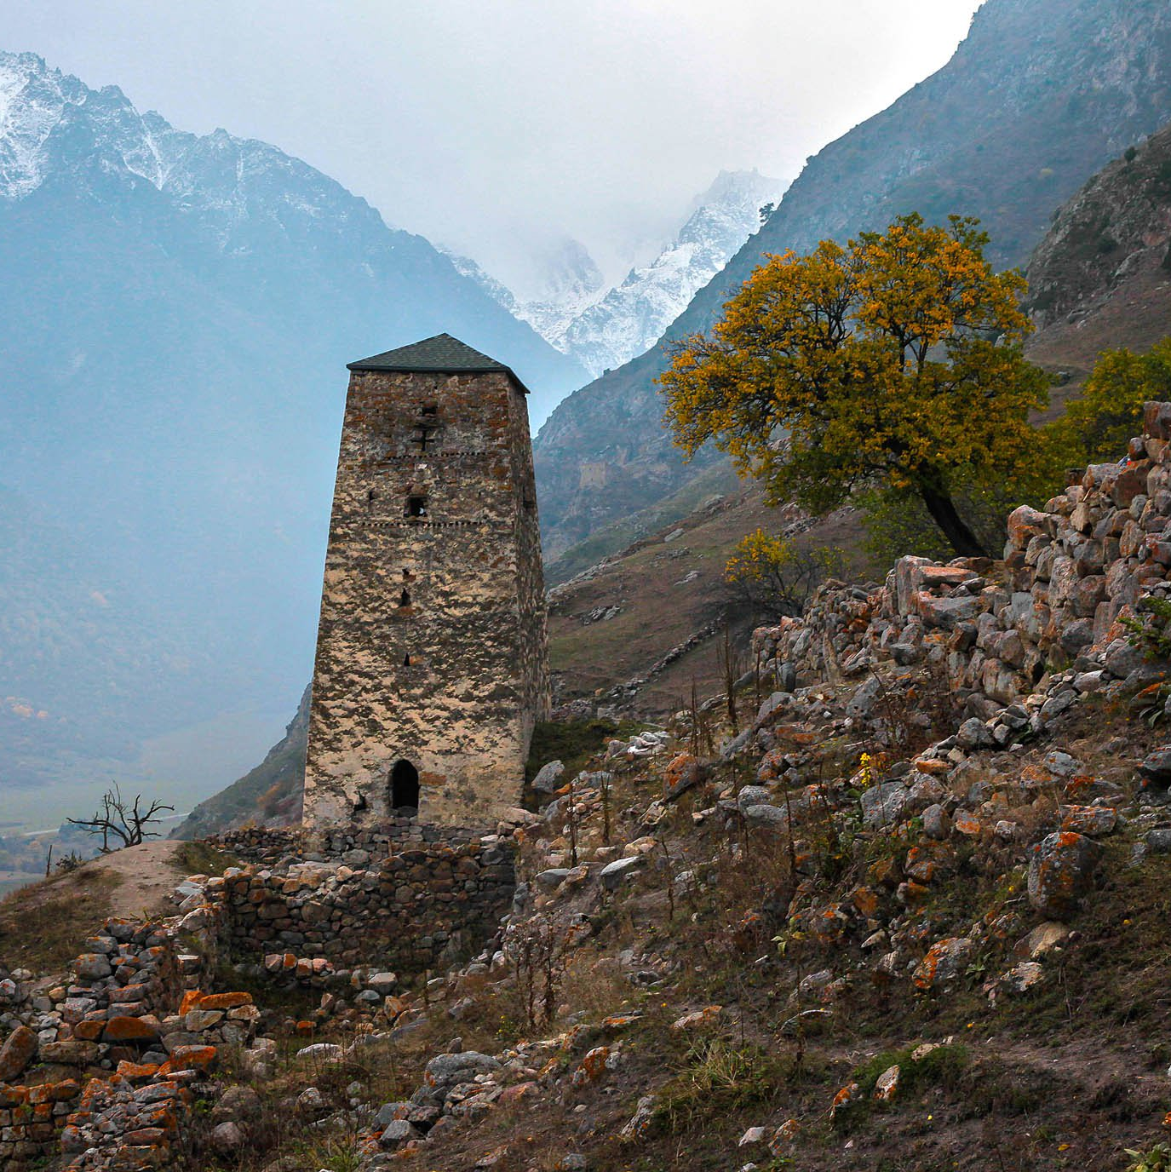
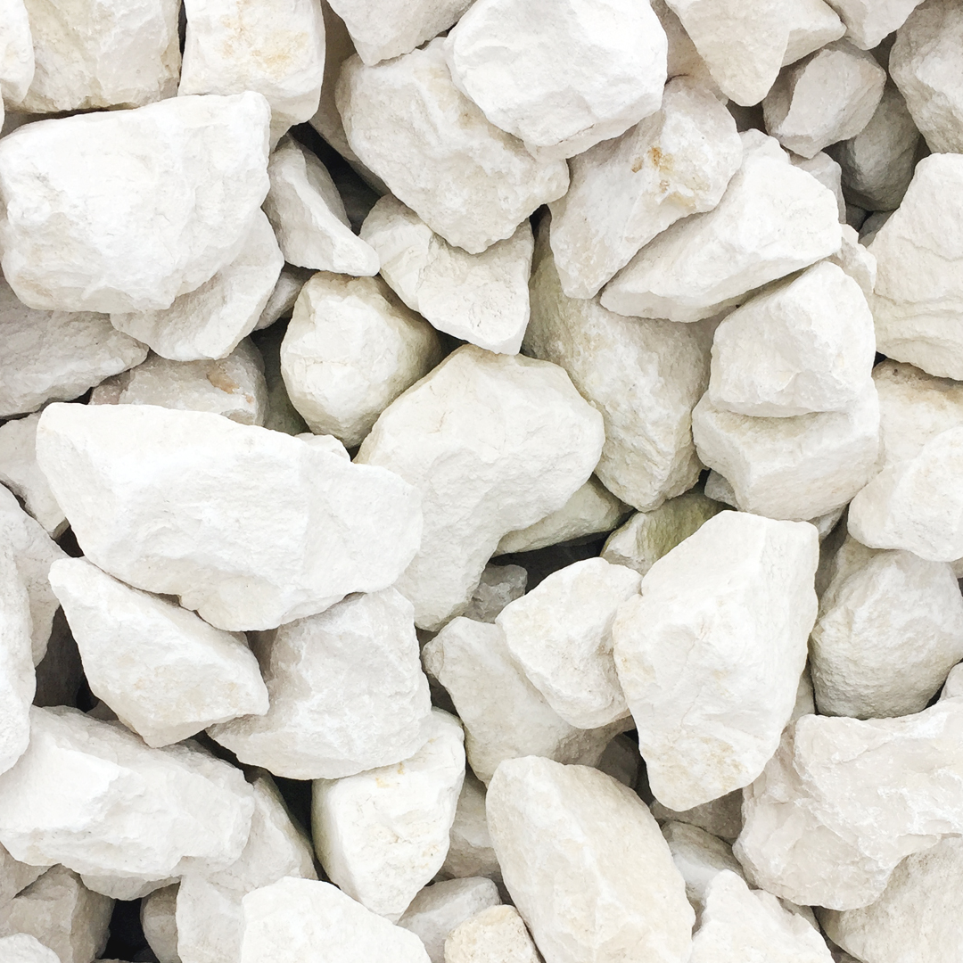
Архитектурные сооружения: Башня Абаевых
Высота сооружения достигает 17 метров
В качестве штукатурки использовалась белая известь, что делало ее видной издалека
Дверные и оконные перекрытия с внутренней стороны стрельчатой формы, что в целом нехарактерно для кавказских оборонительных строений
На первом этаже сохранились бойницы и смотровые щели, а в верхней части стен имеются сквозные равносторонние кресты
В окрестностях башни снимался художественный фильм А. Балабанова «Война»
Рисунок З.П. Тулинцева, 1886 г.

Slide 10
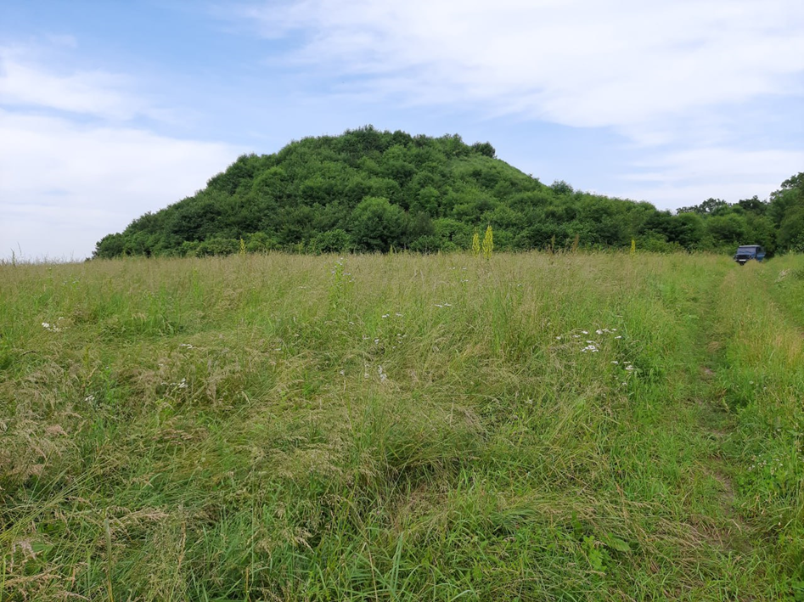
Курганы: Урванские курганы
https://dostoyanieplaneti.ru/5603-urvnskiy-kurgan
Комплекс из более 50 курганов
Урванский район, КБР
Период:
конец IV – начало III тыс. до н.э.
Культура:
майкопская культура
Крупнейшие курганы, известные мировой науке (три самых высоких кургана группы достигают в высоту 14, 20 и 27 метров). По мнению ученых, Урванский курган может обогатить мировую копилку истории и археологии. Он позволит изучить не только культуру древнего местного населения, но и определить взаимосвязи между Кавказом и Ближним Востоком, так как Майкопская культура тесно связана с Месопотамией.*
*Ист.: https://dostoyanieplaneti.ru/5603-urvnskiy-kurgan

Slide 11
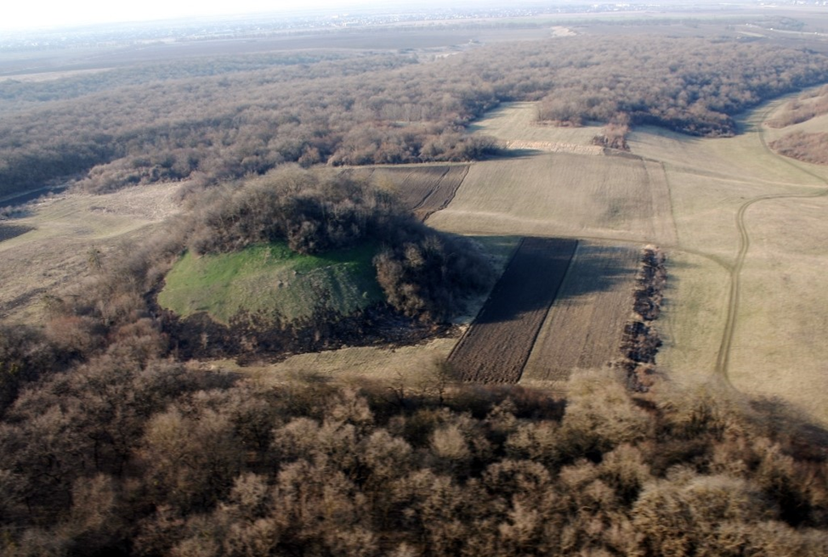
Курганы: Урванские курганы
https://dostoyanieplaneti.ru/5603-urvnskiy-kurgan
Крупнейший курган комплекса достигает 30 м высотой и 150 в диаметре. Размеры кургана указывают на высокий статус погребённого под ним человека. Скорее всего, он был предводителем племенного объединения. О его величине и развитости говорят трудовые и экономические затраты на сооружение кургана. Подобное в IV-III вв. до н..э. было только в Южной Месопотамии и Нижнем Египте.

Slide 12
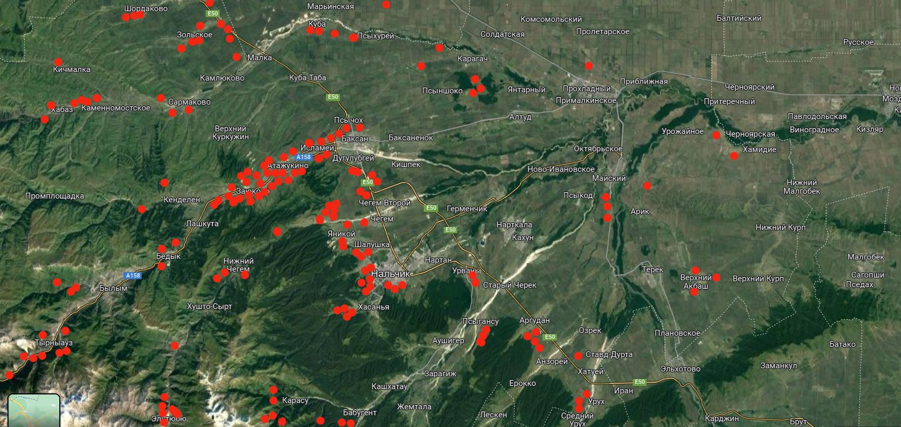
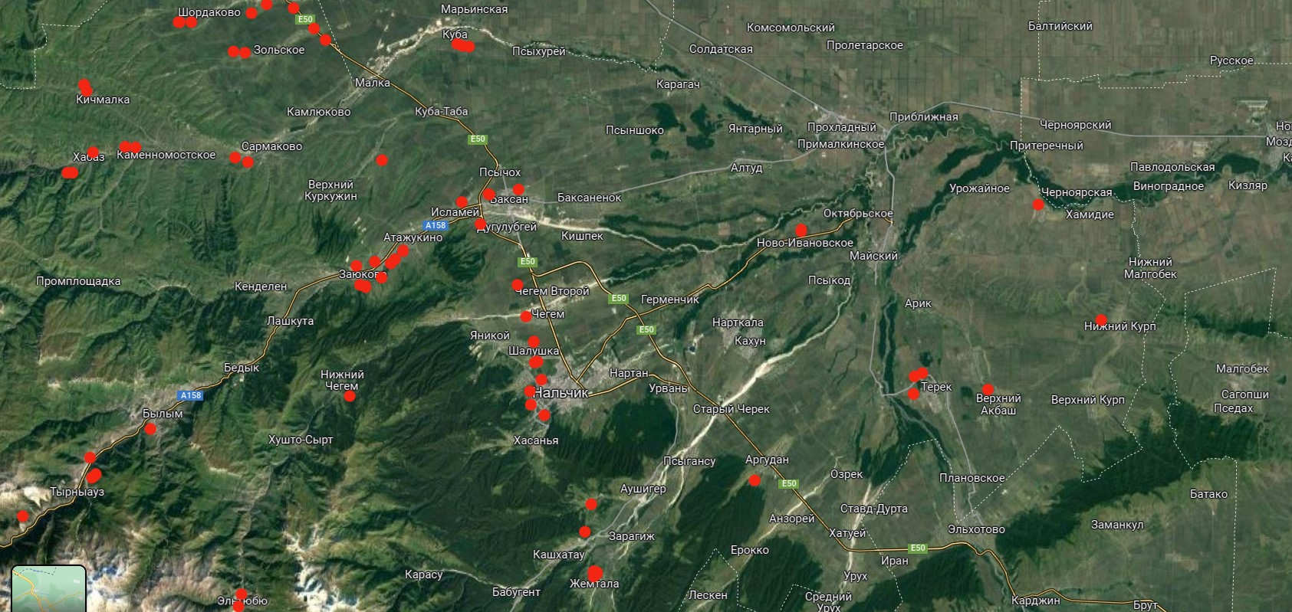
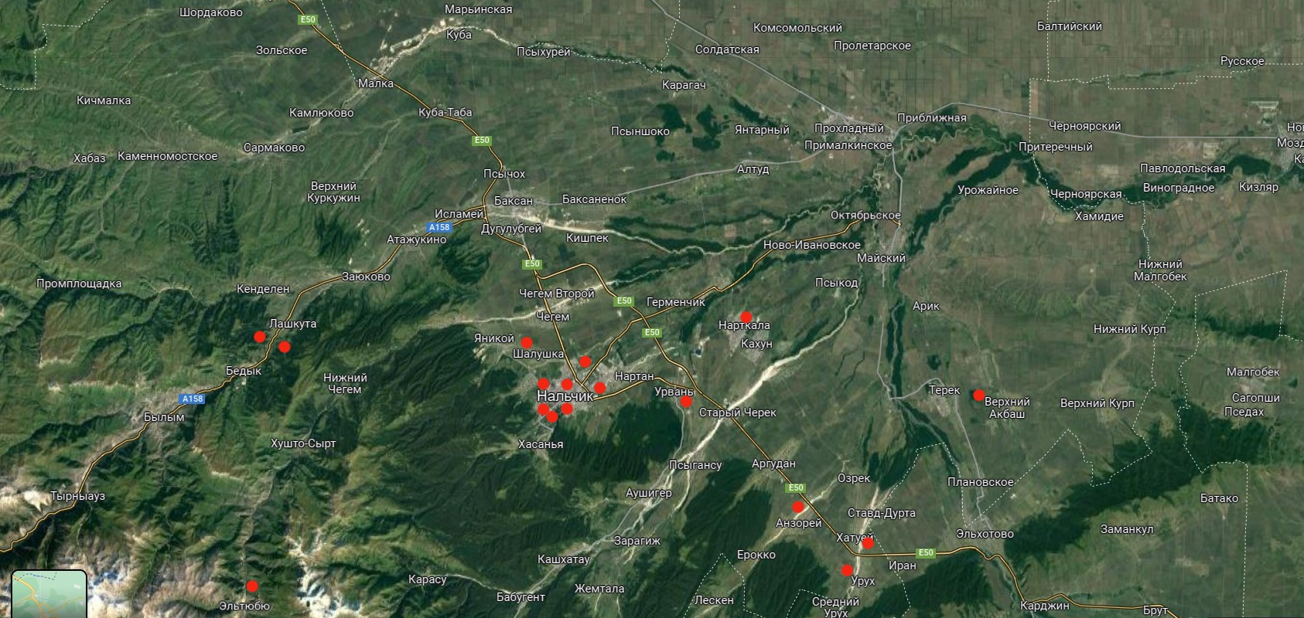
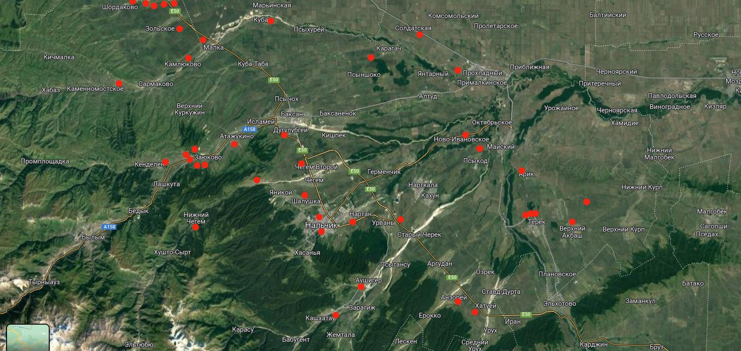
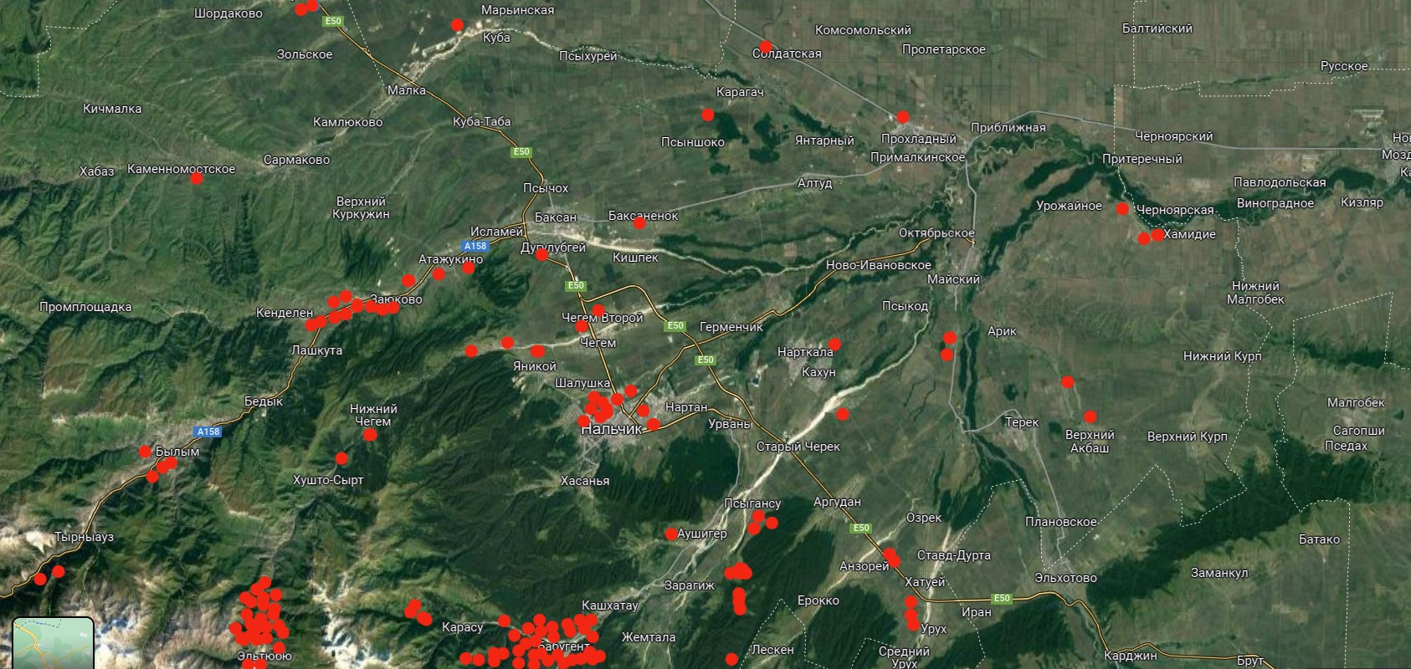
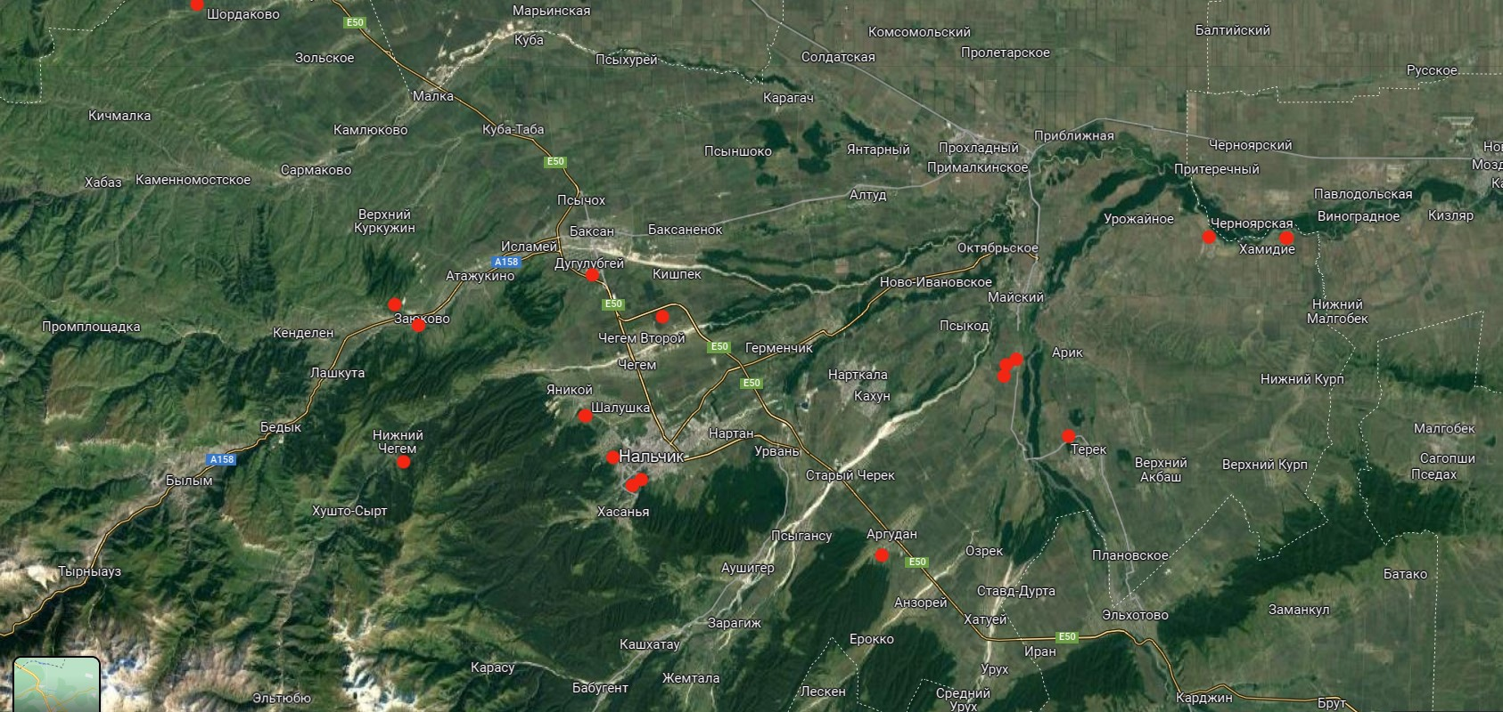
Местонахождение археологических объектов КБР
https://dostoyanieplaneti.ru/5603-urvnskiy-kurgan
Аланское время
Кубанско-скифский период
Памятники эпохи камня и ранней бронзы
Памятники эпохи средней бронзы
Позднее средневековье
Сарматский период

Slide 13
Спасибо за внимание!

